Slide 1

Analyse des flags critiques
8INF309– STAGE –ROJET I

Slide 2
TABLE DES MATIERES
I – EXPLORATION ET MANIPULATION DU FICHIER BRUTE (FLAGS)
II – CREATION D’UN DATASET AVEC DES JOINTURES
III – RESULTATS
V – ANALYSE DES RESULTATS & COMPARAISON

Slide 3
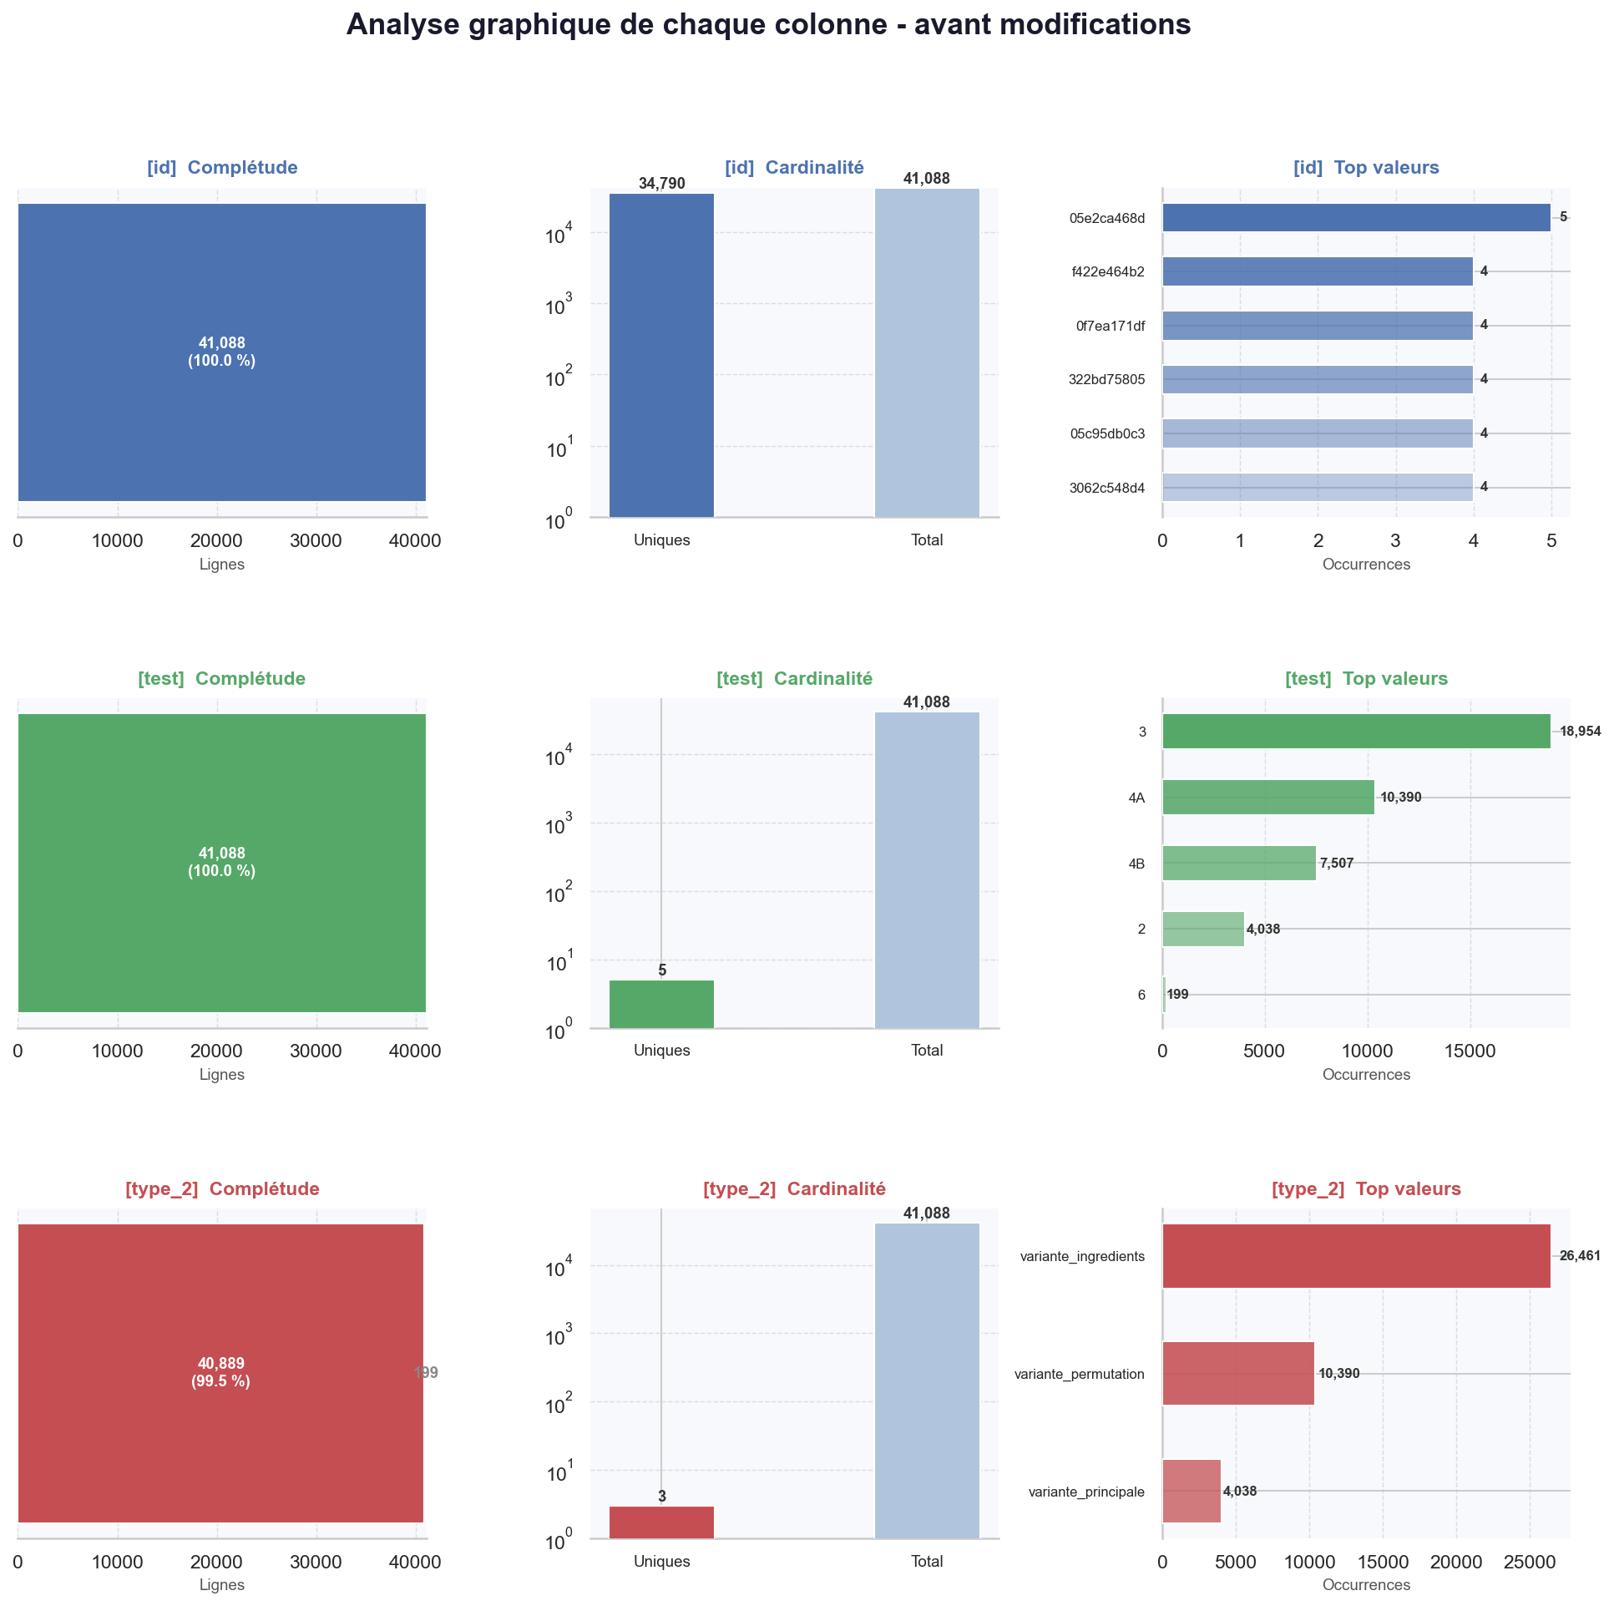
I- EXPLORATION ET MANIPULATION
OBSERVATIONS:
Cardinalités > 1: répétabilité des variables.
Type_2 : 0.5% valeurs manquantes.
Test : représente le nombre de fois que l’ID a été testé avant échec.

Slide 4
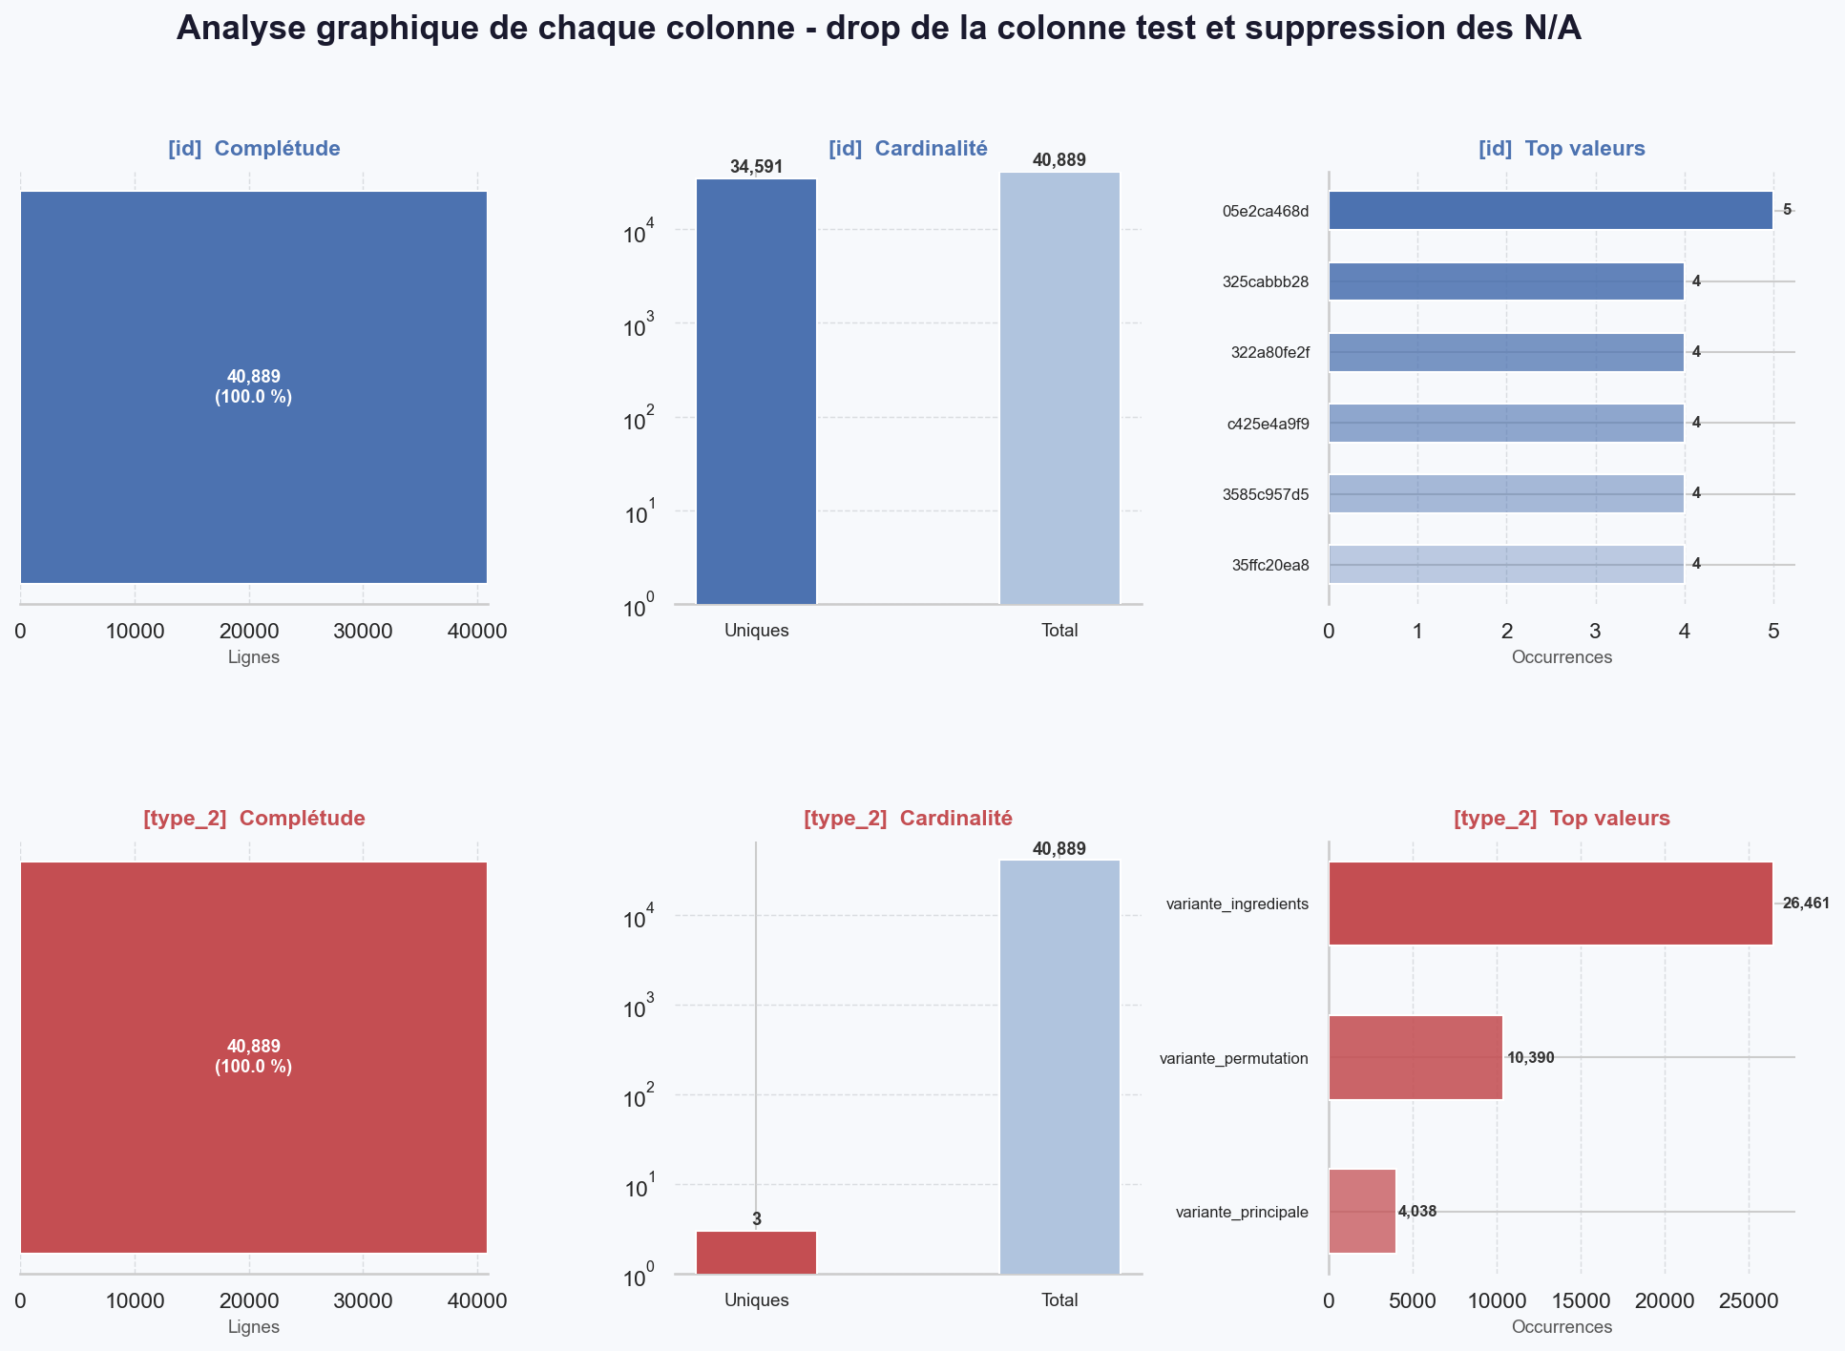
I- EXPLORATION ET MANIPULATION
OBSERVATIONS:
Drop de la colonne: <test>
Drop des N/A de la colonne type_2

Slide 5
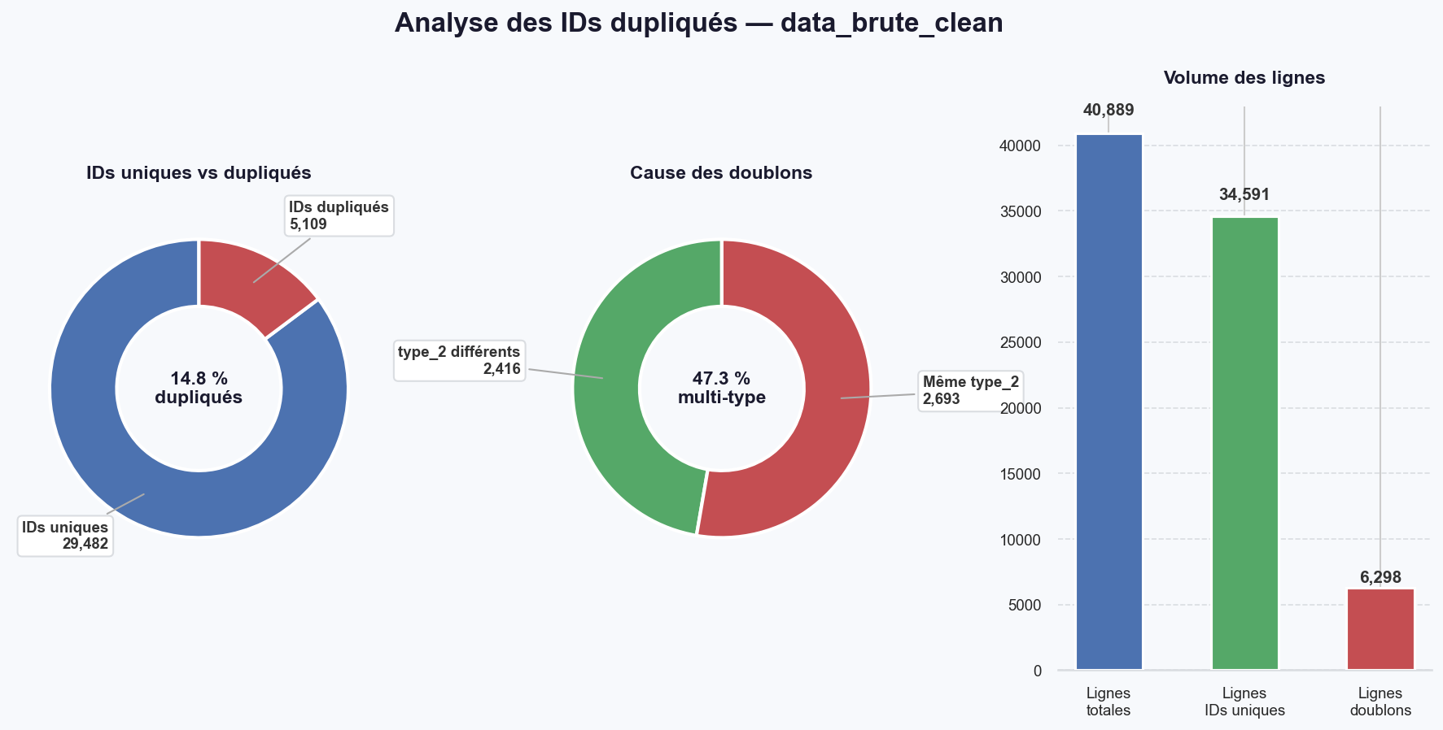
I- EXPLORATION ET MANIPULATION

Slide 6
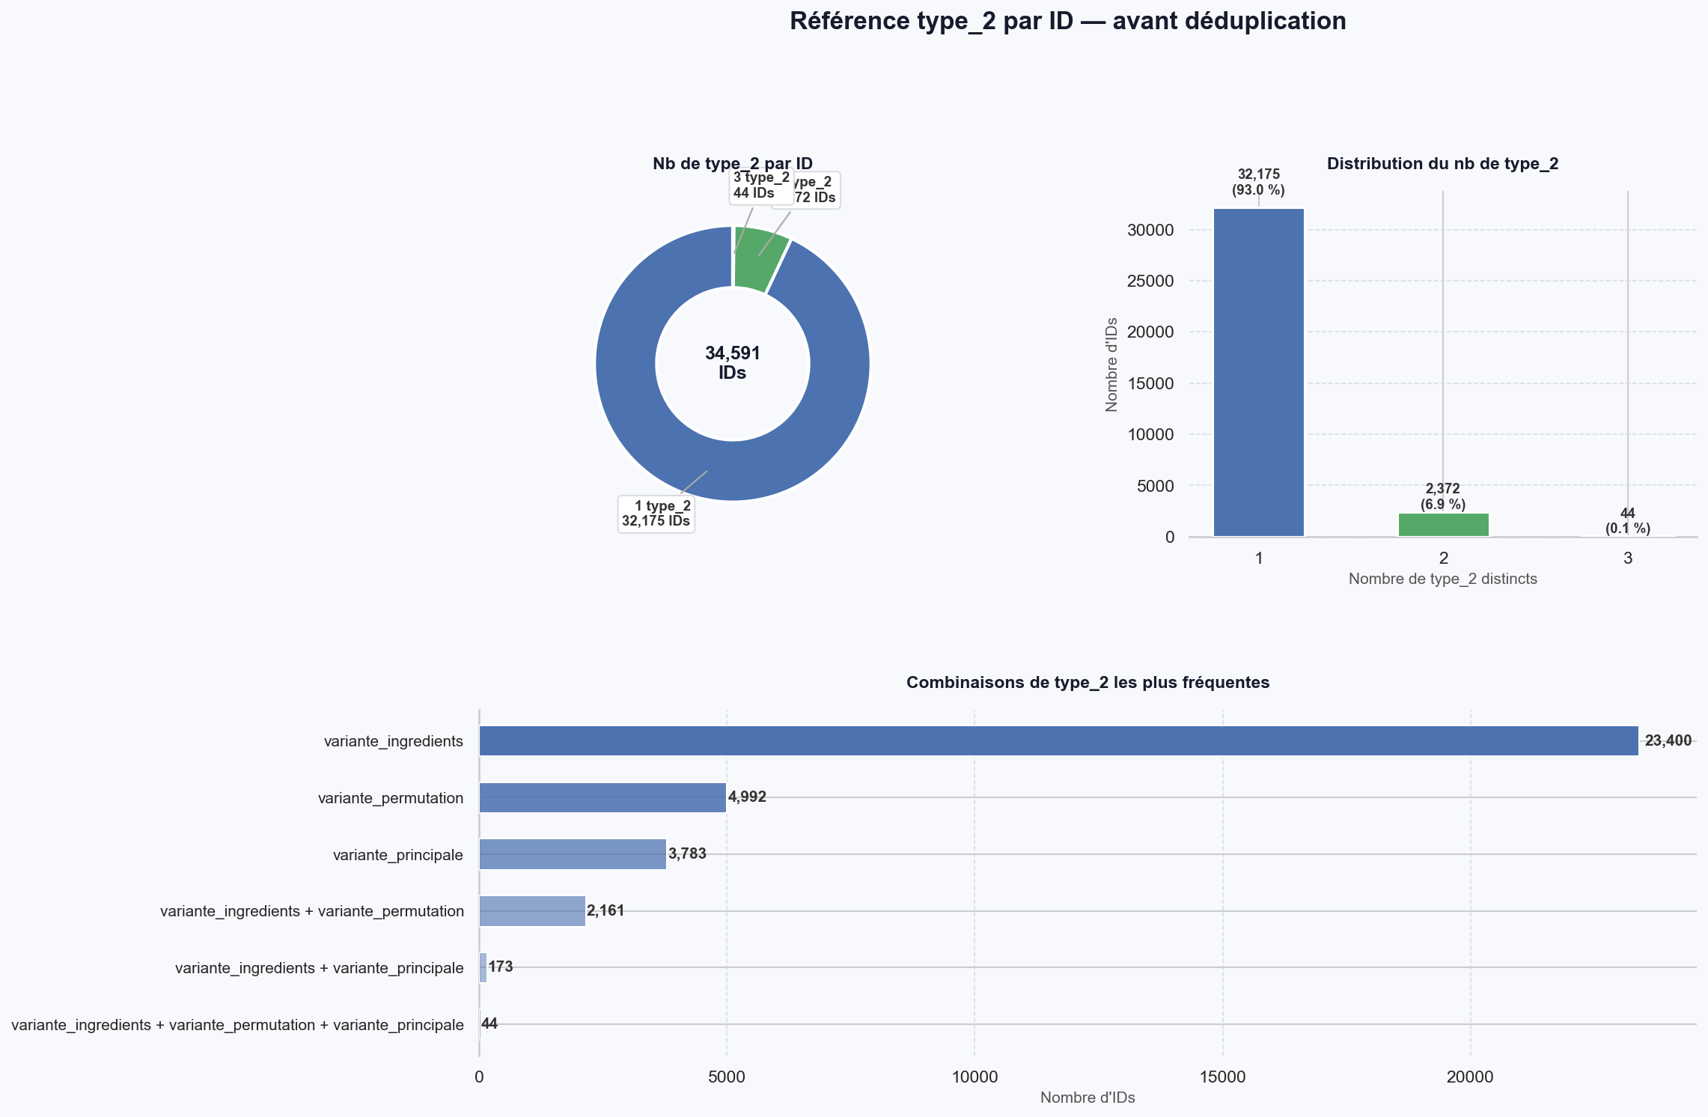
I- EXPLORATION ET MANIPULATION

Slide 7
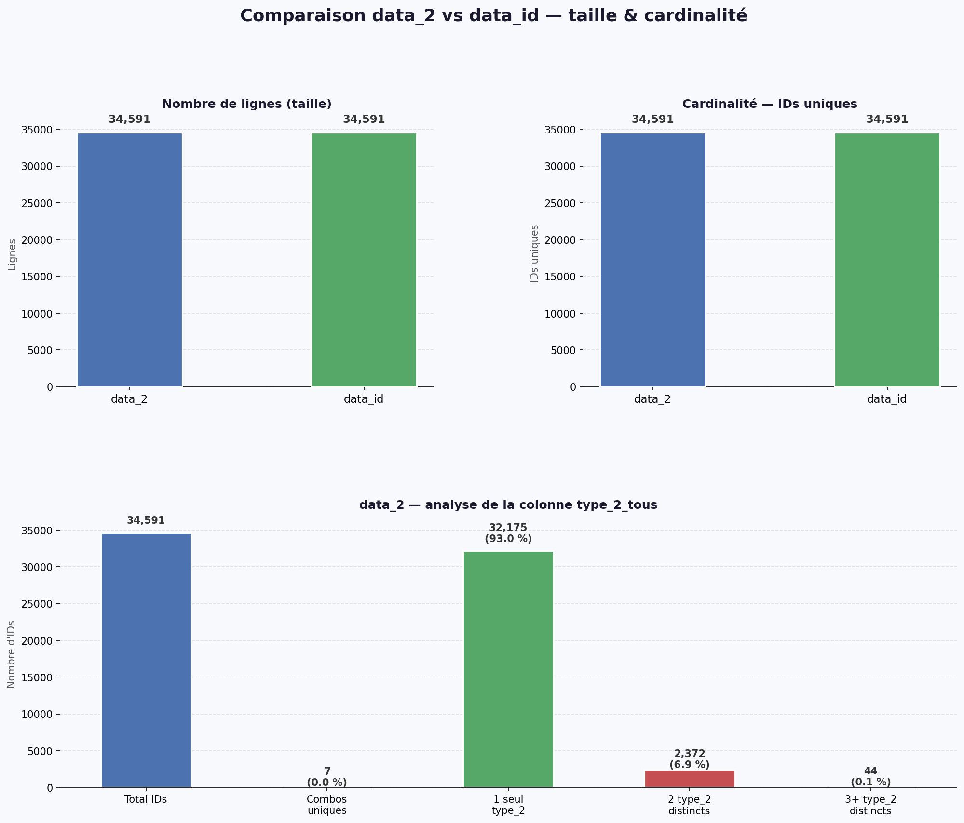
I- EXPLORATION ET MANIPULATION
OBSERVATIONS:
Création d’un data_id
BUT :
Joindre data_id avec titre, instruction, ingrédients

Slide 8
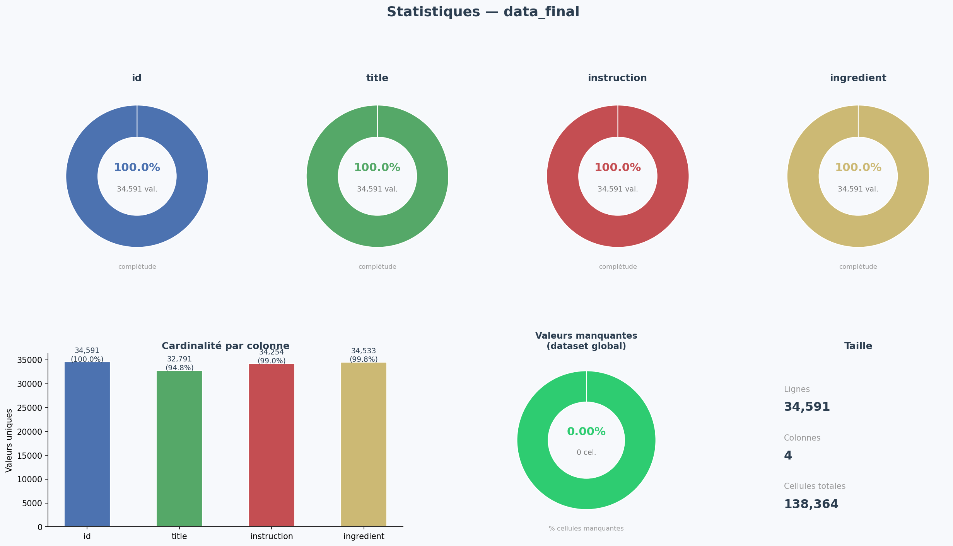
II - CREATION DU DATASET - JOINTURE

Slide 9
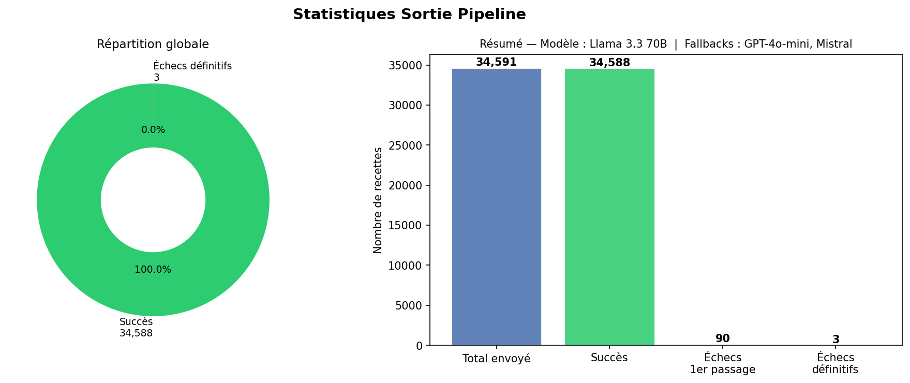
III – RESULTATS

Slide 10
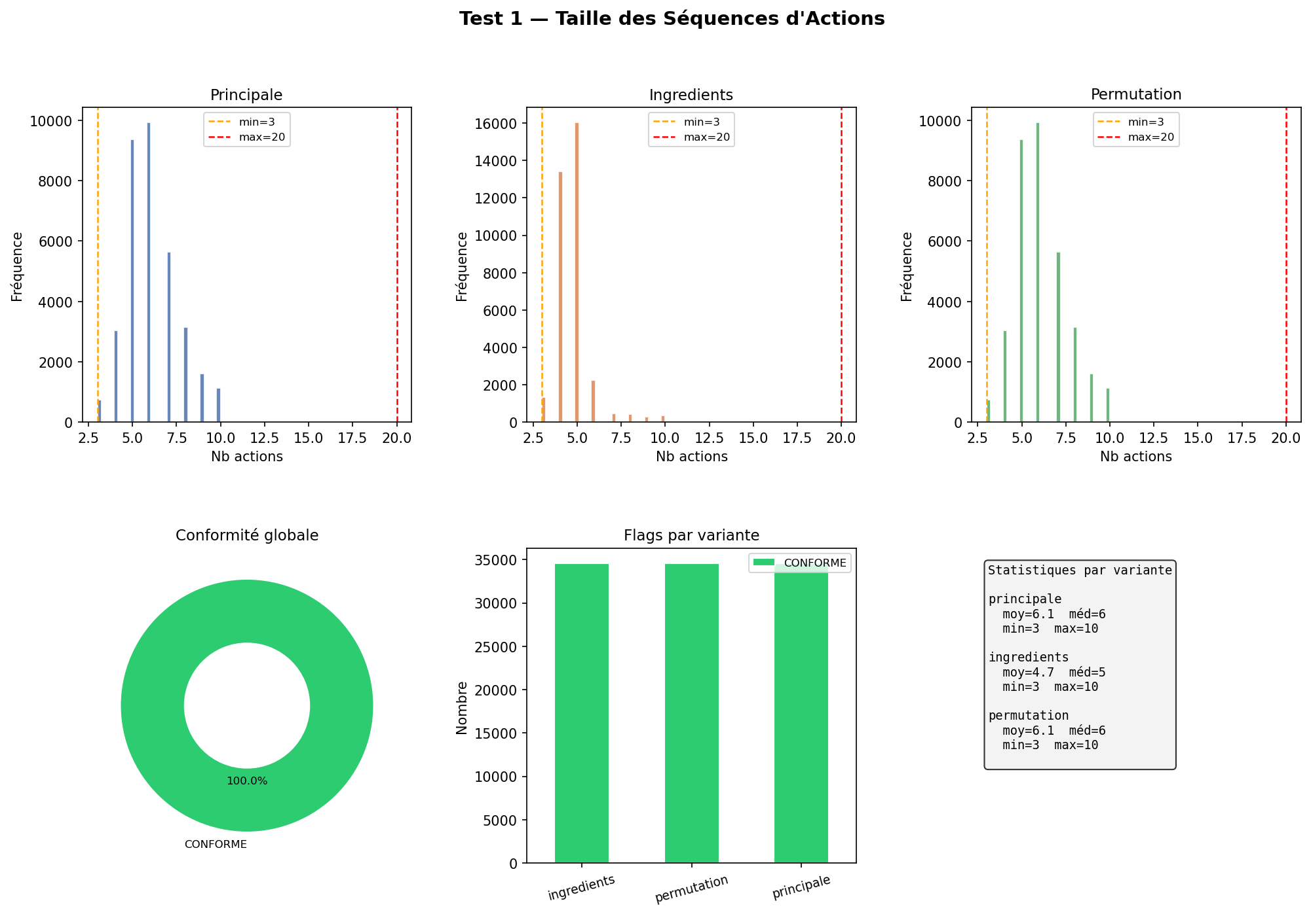
II - CREATION DU DATASET - JOINTURE
V.1 – ANALYSE DES RESULTATS

Slide 11
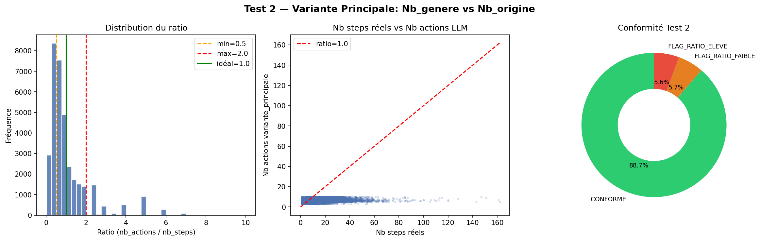
V -ANALYSE DES RESULTATS & COMPARAISON
V.1 – ANALYSE DES RESULTATS
OBSERVATIONS :
Seuil de 3 –> 10 : beaucoup trop bas

Slide 12
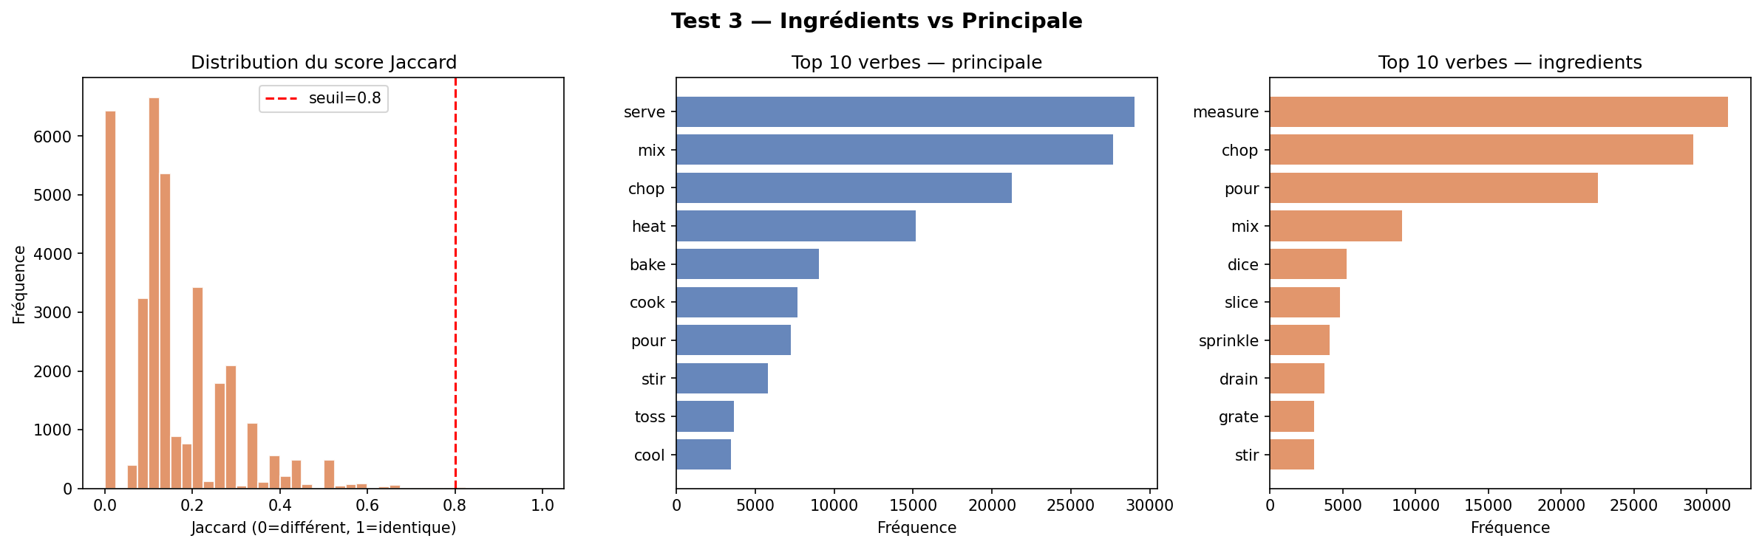
V -ANALYSE DES RESULTATS & COMPARAISON
V.1 – ANALYSE DES RESULTATS

Slide 13
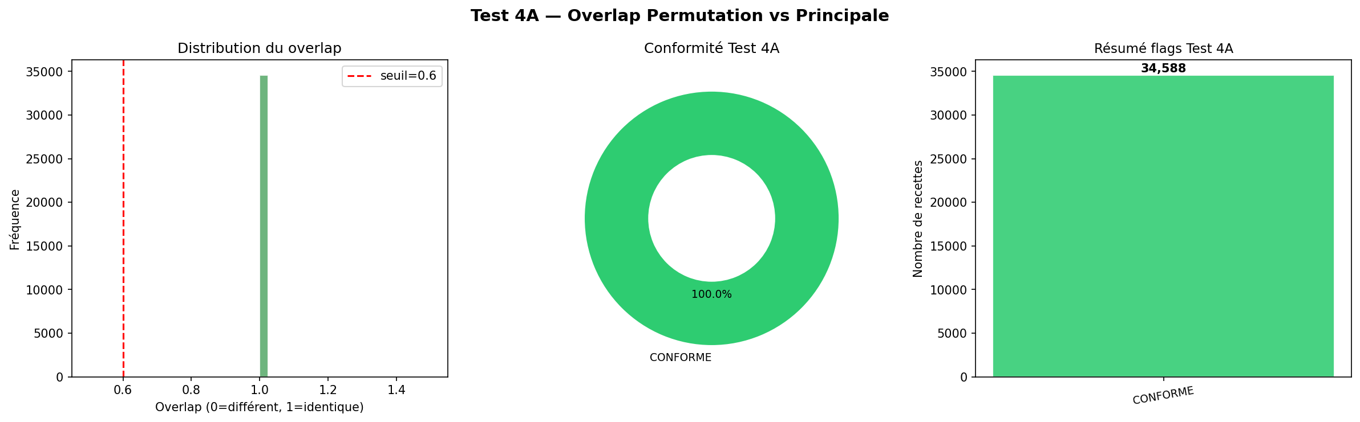
V -ANALYSE DES RESULTATS & COMPARAISON
V.1 – ANALYSE DES RESULTATS

Slide 14
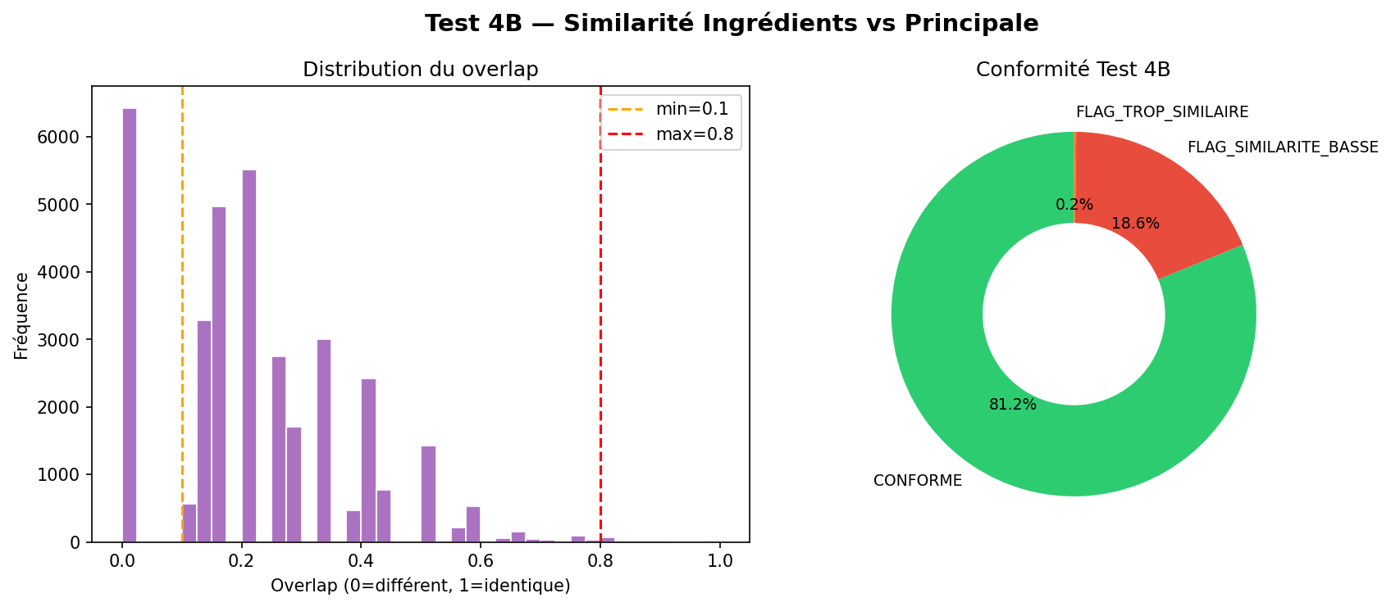
V -ANALYSE DES RESULTATS & COMPARAISON
V.1 – ANALYSE DES RESULTATS

Slide 15
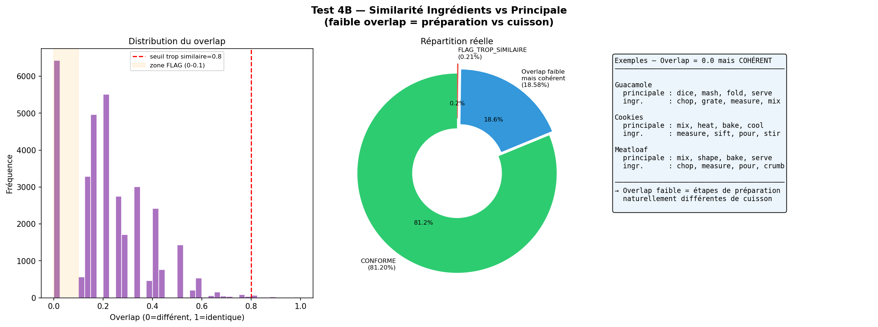
V -ANALYSE DES RESULTATS & COMPARAISON
V.1 – ANALYSE DES RESULTATS

Slide 16
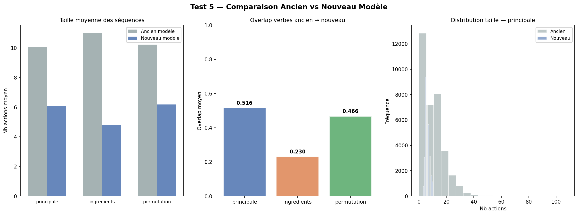
V -ANALYSE DES RESULTATS & COMPARAISON
V.2 – COMPARAISON

Slide 17
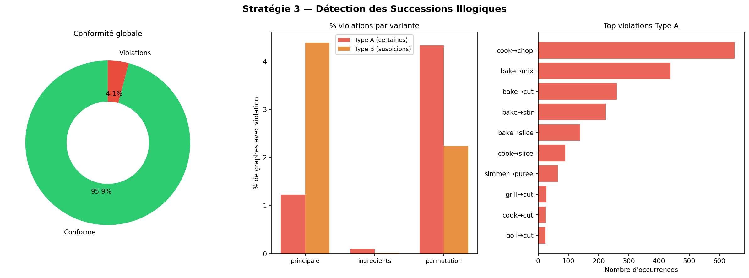
V -ANALYSE DES RESULTATS & COMPARAISON
V.2 – COMPARAISON

Slide 18
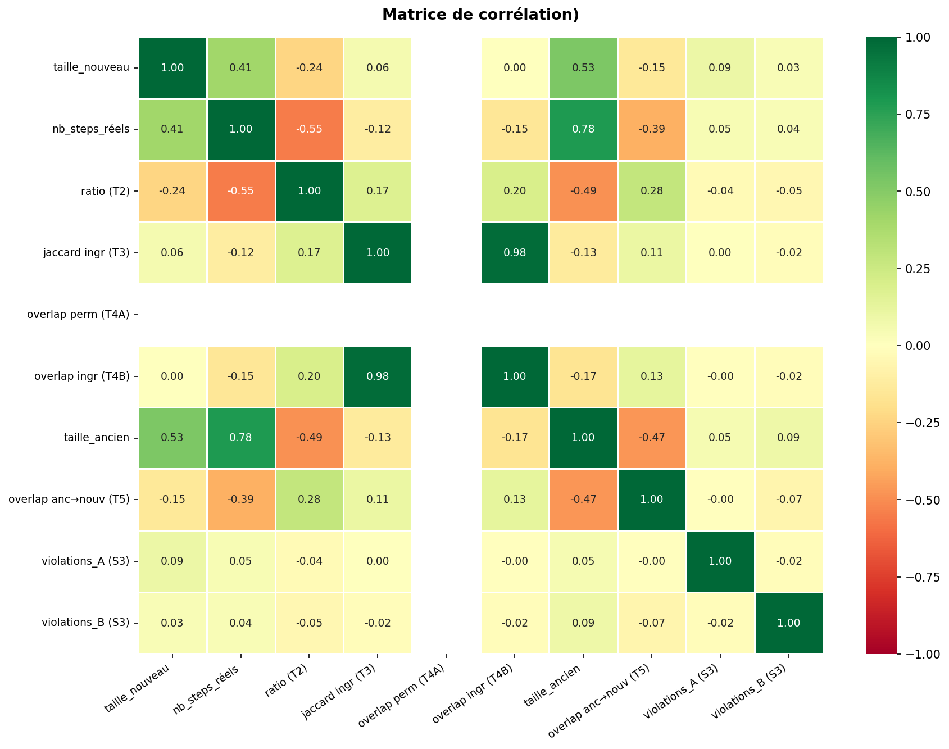
V -ANALYSE DES RESULTATS & COMPARAISON
V.2 – COMPARAISON

